Slide 1
陕旅版小学英语三年级上册 Unit4 What’s This? 第1课时
WWW.PPT818.COM

Slide 2
教学目标
1．能听懂、会说、会用特殊疑问句：What’s this／that? It’s…及一般疑问句：Is this／that…? Yes, it is. ／No, it isn’t.并能在日常生活中灵活运用。
2．能就日常生活中的物品进行问答。

Slide 3
Let’s sing---What’s this?

Slide 4
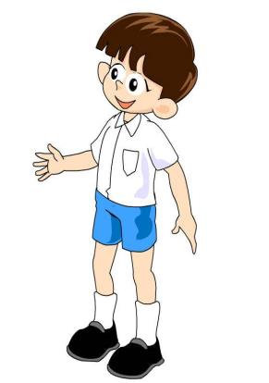
Wow! What’s this?
It’s a dog!

Slide 5
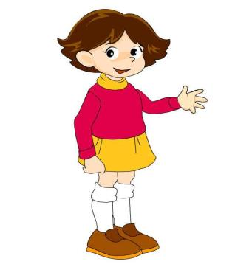
What’s that?
It’s a rabbit!

Slide 6
Look! What’s this?
Is this an orange?
No, it isn’t.
Is this a pear?
Yes, it is.

Slide 7
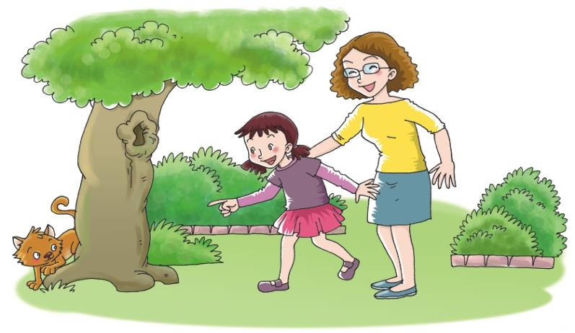
Let’s talk
It’s a cat.
Mom, what’s this?

Slide 8
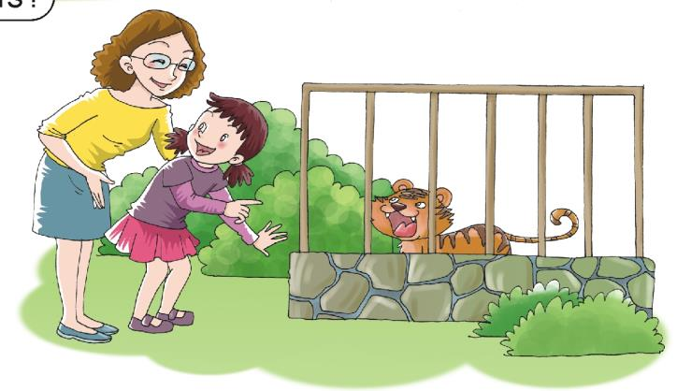
No, it isn’t. It’s a tiger.
Is this a cat?

Slide 9
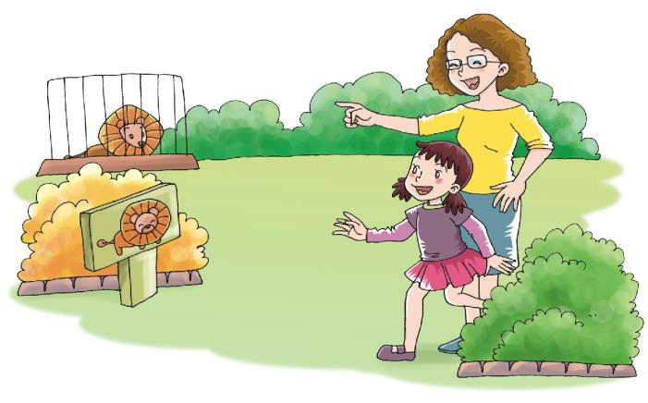
Yes, it is.
Look! What’s that?
Is that a lion?

Slide 10
Role play
用到的句型：
What’s this? 这是什么？
It’s a…这是…
What’s that? 那是什么？
Is that a…? 那是个…吗？
Yes, it is./ No, it isn’t. 是的,它是。/不，它不是。

Slide 11
Touch and guess!
教师每次请一名同学到讲台前戴上眼罩，随意给该生一个玩具，全班发问What’s this／that? 该生边摸边猜Is this／that…？全班回答 Yes, it is. ／No, it isn’t. 每猜对一个，教师可奖励一个sticker。

Slide 12
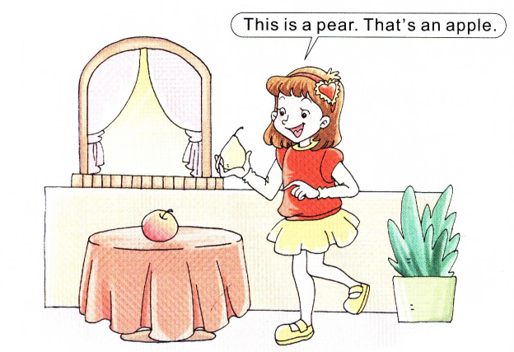
Let’s say
大家一起齐读课文！

Slide 13
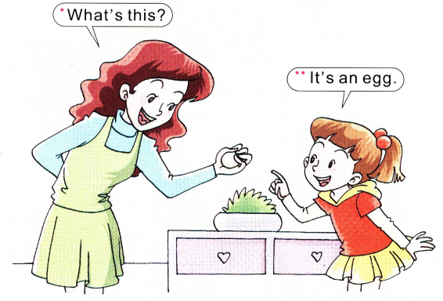
Let’s say

Slide 14
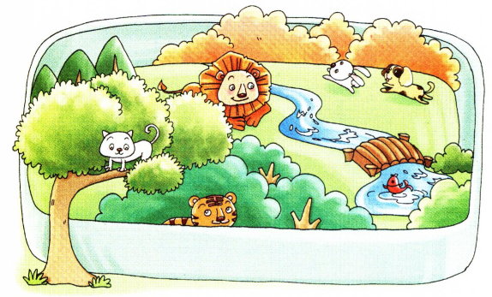
Ask and answer
A: What’s this/ that?
B: It’s a/ an…

Slide 15
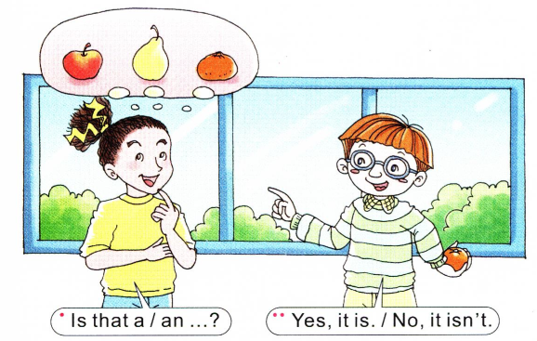
Play a game

Slide 16
记忆口诀
this ,that 这和那，
表示单数没复数；
近的这个用this，
远的那个用that.

